Slide 1


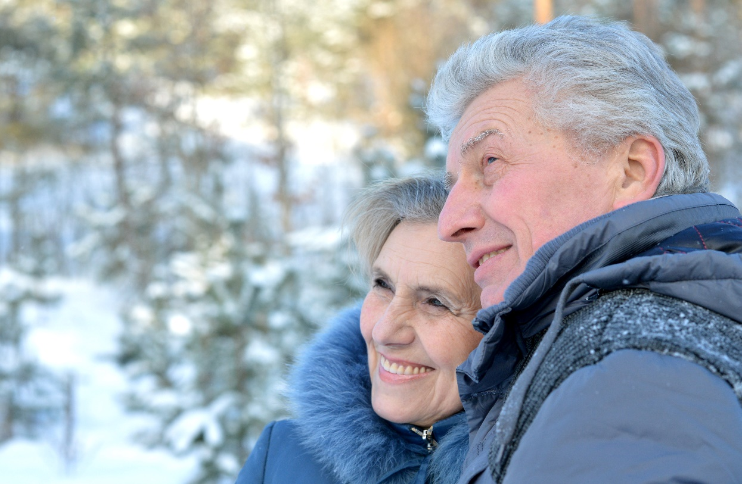
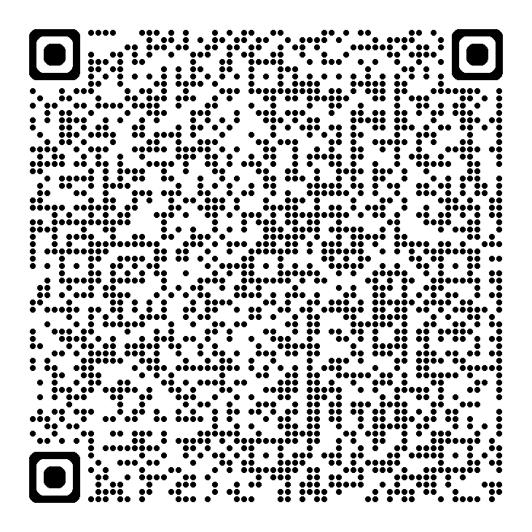
Du trenger henvisning fra lege dersom du ikke er under oppfølging/kontroller ved sykehuset.
Henvisning kan sendes til vår seksjon:
Onkologi, Seksjon for KSS
psykososial onkologi, LMS, kreftrehabilitering
Kurs for deg som har hjernesvulst grad 4 og for dine pårørende.
25. og 26. November 2026
Kl 10.00-14.00
Sted: Bygg J. på Radiumhospitalet.
For informasjon og påmelding:
Tlf: 22 93 59 22
Mail: Lmskkt@ous-hf.no
Utgiver:
Læring- og mestringssenteret (LMS)
Avdeling for klinisk service
Kreftklinikken
Målgruppe:
Kurset er et samarbeid mellom hjernesvulstforeningen, Poliklinikk 2 sør og læring og mestringssenteret ved kreftklinikken- OUS.

Slide 2

Kurset er for deg som får eller har fått behandling for hjernesvulst grad 4 og for dine pårørende.
Helsepersonell med nyttig fagkunnskap vil holde foredrag rettet mot diagnose.
Temaer for kurset:
Innlegg fra bruker/tidligere pasient
Informasjon om sykdom og behandling
Erfaringsutvekslinger
Hvordan mestre en ny hverdag
relasjoner
Veien videre- hva finnes av tilbud?
Egenandel for kurs: kr.403-(gjelder kun pasient)
Hvis du har frikort, trenger du ikke å betale.
Reise- oppholdsutgifter
Ved henvisning fra lege, dekkes reiseutgifter etter reglene for lærings- og mestringsopphold etter Lov om Spesialisthelsetjenesten § 5-5 med tilhørende forskrifter.
Ta kontakt med Pasientreiser i forkant av kurset
www.pasientreiser.no
TLF: 915 05515
Kursansvarlig lege : Petter Brandal
Hensikten med kurset er at du
skal få kunnskap, veiledning og
råd, slik at du kan mestre din situasjon så bra som mulig. Kunnskap øker muligheten for
aktivt å kunne medvirke i egen situasjon og gjøre gode valg.

